Slide 1
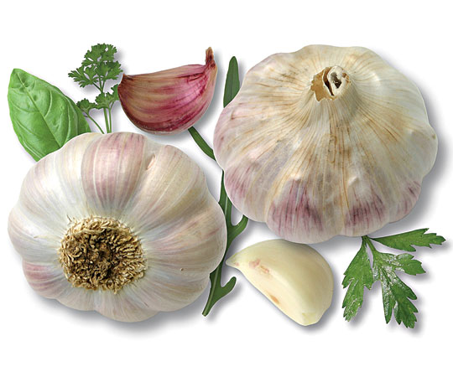
Чеснок
Презентация выполнена учениками 6 класса.
Руководитель Архипова Н.Н.

Slide 2
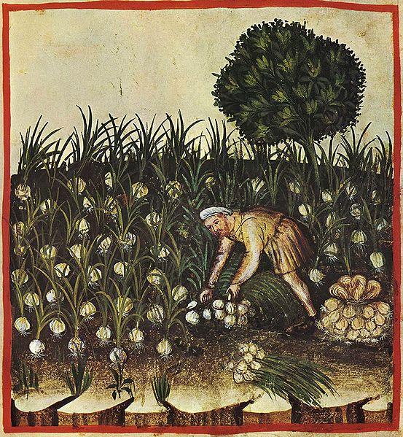
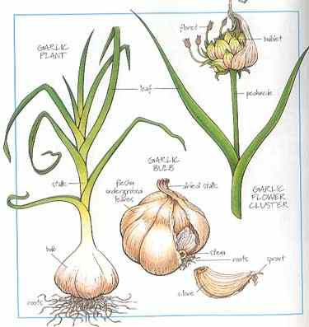
Родина чеснока - Средняя Азия.

Slide 3
Растение, известное с древности
Первыми грамотными «чесноководами» стали древние шумеры.
Умело использовали целебные свойства чеснока и древние египтяне.
Выращивали чеснок в Древнем Китае и Древней Индии.

Slide 4
Чеснок был верным помощником врачевателей античной Греции.
Но землёй обетованной для чеснока стал Рим.
На Руси чеснок появился
в былинные времена, примерно в IX веке.

Slide 5
Скорее всего выращивать чеснок в Англии начали до XVI века.
В Европе (особенно на юге) его употребляют без всякого удержу - особенно в Италии, французы тоже добавляют его во множество блюд.

Slide 6
История названия
Чеснок, garlic
Английское слово «гарлик» — «чеснок» — восходит к временам, когда племена англосаксов громили кельтские племена бриттов. Слово сложилось из сочетания тогдашних слов «лук — порей» и «копьё» — «лук с копьём».
Русичи обратили внимание не на зелёные «копья», которые тянутся от луковицы, а на то, что луковица распадается, расщепляется, «расчёсывается» на отдельные ноготки-прядки. Таким образом, «чеснок» — это «чёсаный лук».

Slide 7
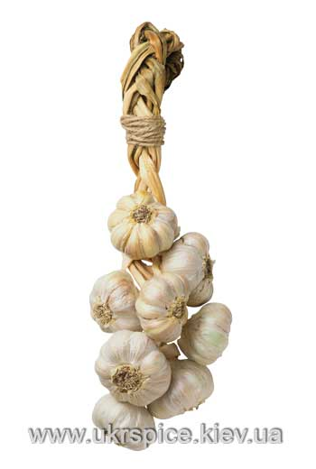
Издавна замечено, что головка чеснока расщепляется на зубки, а сами чесночинки — с норовом. Чуть надавишь - зубок ловко выскакивает из одёжки. Это свойство в разных странах казалось пугающим, колдовским. Поэтому знахари и ведуны использовали пряный овощ двояко: для лечения и для наведения порчи , а также и как средство для отпугивания злых духов, чертей, бесов, вампиров и демонов.

Slide 8
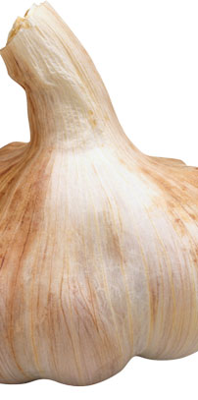
Виды чеснока
Встречаются два вида чеснока: стрелкующийся, который образует цветоносный стебель-стрелку с воздушными луковицами на верхушке, и нестрелкующийся, который стрелку не образует.
По срокам посадки чеснок бывает озимый (преимущественно стрелкующиеся формы, посев проводят осенью) и яровой (нестрелкующиеся формы, высеваются ранней весной).
Листья плоские, луковица сложная, состоит из 2-50 зубков, каждый из которых покрыт жёсткой кожистой чешуёй. В диком виде встречается почти повсеместно.
Различают острые и сладкие сорта чеснока. Острые сорта распространены в северных и средних широтах, сладкие - на юге. Южные сладкие сорта чеснока имеют нежный аромат и лишены жгучести, свойственной острым сортам.

Slide 9
Сорта чеснока,
выращиваемые на территории
России
Алейский
Петровский
Гулливер
Башкирский–85
Полёт
Богуславский
Украинский
белый
Комсомолец
Юбилейный
Грибовский
Гафурийский

Slide 10
Целебные свойства чеснока
Полезные свойства чеснока описал еще в I веке до н.э. древнеримский врач Диоскорид. Древний учёный рекомендовал с помощью чеснока лечить диспепсию и истощение, принимать его при желудочных коликах.
Славяне тоже называли его «змеиной травой» и применяли как противоядие при различных отравлениях, укусах животных и насекомых.
На Тибете чеснок считался хорошим средством для снятия усталости при тяжёлых физических нагрузках, при рахите и гипертонии, его часто использовали, как средство против онкологических заболеваний и средство для омоложения организма.

Slide 11
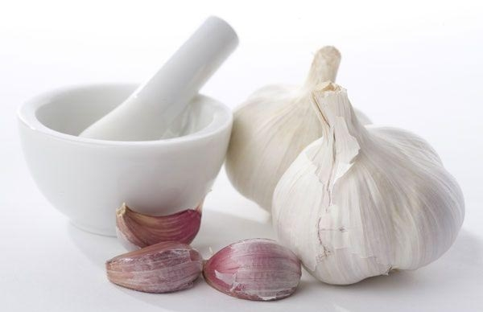
Чеснок - антибиотик
широкого спектра действия. Сырой чеснок по своим свойствам не уступает, а в чем-то даже превосходит широко известный препарат тетрациклин.
Таблетки, в которых содержится сухой экстракт чеснока (аллохол), применяются в качестве желчегонного средства при хронических гепатитах, холециститах.

Slide 12
Чеснок богат фитонцидами («растительными антибиотиками»)
Чеснок помогает лечению болезней
сердца, т.к. разжижает кровь и снижает уровень холестерина в крови.
Чеснок способствует профилактике против рака, т.к. защищает молекулу ДНК от мутаций.

Slide 13
Чеснок обладает мочегонным и потогонным действием.
Чеснок имеет некоторые свойства противоядия.
Чеснок очищает горло и голос, полезен при легочной астме, частичном параличе лица, дрожании и при большинстве нервных заболеваний, забывчивости.

Slide 14
Чеснок помогает при заболеваниях суставов, ишиасе, подагре.
Чеснок повышает аппетит, усиливает секрецию желудка, печени, кишечника.
Чеснок также полезен для дёсен и зубов, особенно печёный.

Slide 15
Чеснок оказывает противоглистное действие.
Чеснок назначают внутрь для подавления процессов гниения и брожения в кишечнике, а также при гипертонии и атеросклерозе.
В народной медицине чеснок используется как средство для профилактики простудных заболеваний.

Slide 16
Рецепты народной медицины
Спиртовая настойка чеснока полезна для очищения сосудов и омоложения организма.
В народной медицине известен такой рецепт для сохранения молодости: для этого раз в неделю необходимо выпивать стакан воды или молока, в который при кипячении нужно бросить 1 чайную ложку перги (цветочной пыльцы) и 2 мелко нарезанные дольки чеснока. Кипятить эту смесь не нужно, ее сразу же снимают с огня, дают настояться в течение 10 минут и пьют.
При гриппе или ангине целители рекомендуют вдыхать аромат чеснока.

Slide 17
Содержание полезных веществ:
В луковицах содержится 35-42% сухих веществ, в том числе 6,0-7,9% белков, витамин С (в листьях - до 80 мг), сахара, 20-27% полисахаридов. Вкус и запах чеснока обусловлены наличием эфирного масла (0,23-0,74%), в котором содержится аллицин и другие органические соединения сульфидной группы (фитонциды).

Slide 18
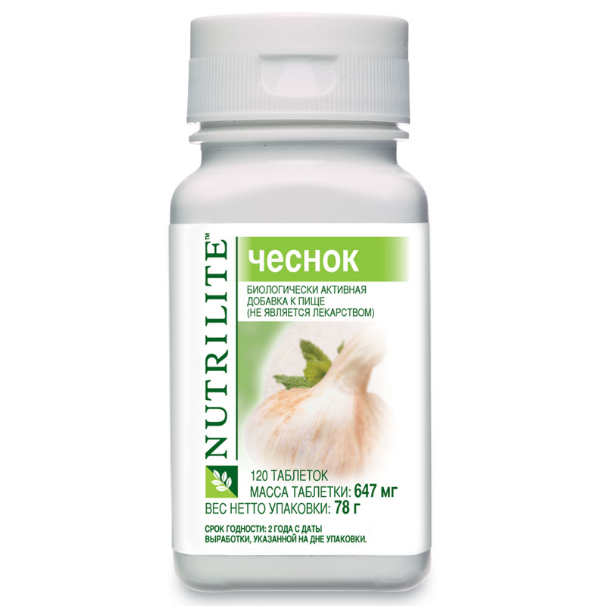
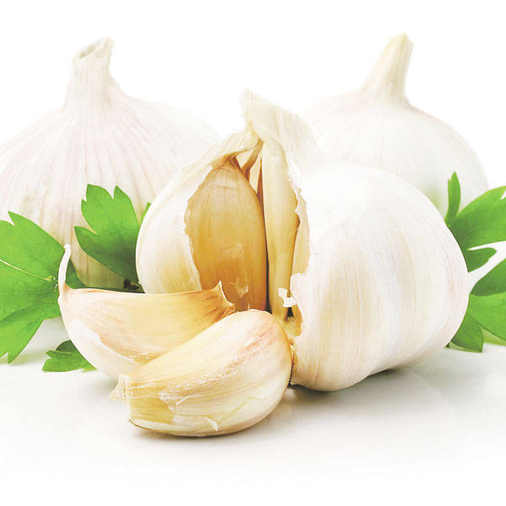
Содержит микроэлементы (натрий, калий, кальций, марганец, железо, фосфор, магний, йод, цинк), клетчатка, жиры, карбогидрат, зола, витамины С, В, D, Р; соединения серы, фитонциды, эфирное масло фитостерины, инулин.

Slide 19
О вреде чеснока
Чеснок вреден, если:
неумеренно употреблять чеснок в пищу без соблюдения состояния организма, времени года, режима питания, возраста и т.д..
Чеснок причиняет головные боли, у страдающих эпилепсией вызывает припадки. Сушит кровь и вызывает в ней жжение, вредит глазам, лёгким, обостряет геморрой.
Чеснок вреден для беременных.
Неумеренное употребление чеснока становиться причиной различных заболеваний, в том числе раздражений кожи и кожных язв.

Slide 20
Исправить отрицательное действие чеснока можно, сварив его в воде с небольшим количеством соли, а также употреблять его с кинзой, уксусом и мёдом, соком кисло-сладкого граната.
Есть его нужно не много, 2-3 зубчика. Особенно следует соблюдать осторожность лицам, страдающим болезнями почек и нарушением сердечной деятельности (при передозировке могут возникнуть явления спазма сосудов сердца и головного мозга).

Slide 21
Применение
чеснока в кулинарии
Чеснок используют в качестве пряного овоща для салатов, первых и вторых блюд, маринадов и солений. Запах и вкус чеснока хорошо сочетаются с бараниной.
Для тушения домашней птицы рекомендуется использовать чеснок в сочетании с кислыми сортами яблок (антоновка и др.) или слив (алыча и др.).
В больших количествах входит чеснок в рецептуру многих национальных блюд в азиатских и южно-европейских кухнях.
Чтобы получить приятный, мягкий аромат чеснока, не следует допускать сильного и длительного нагревания его. Мелко нарезанный чеснок рекомендуется класть в пищу за 3-4 минуты до подачи блюда к столу, когда огонь уже выключен, но пища ещё в кастрюле.
Употребляют в пищу в свежем и консервированном виде.
Сушёный чеснок применяется взамен свежего при жарении и варке мяса и птицы, приготовлении супов, холодцов и студней, домашних колбасок, грибных и овощных солений. Мясо натирается сушёным чесноком перед приготовлением, а в супы чеснок добавляется за 3-5 минут до готовности.

Slide 22
Весной зелёные стрелки чеснока полезны и питательны, используются не только в качестве приправы, но и для приготовления отдельных блюд. Сочные зелёные стрелки с острым запахом жарят, тушат, маринуют на зиму. Пряный зелёный овощ служит эксклюзивным украшением праздничного стола в любое время года.
Рецепт квашеного чеснока, который пришёл из далёкой Сибири, известен сегодня во всем мире, квашеный чеснок как приправа к хлебу с маслом, твердым или свежим сыром по праву считается деликатесом.

Slide 23
Советы шеф-повара:
Не покупайте и не употребляйте в пищу чеснок, у которого есть хотя бы намек на зелёный проросток, - он придаст вашему блюду горечь.
Чеснок не слишком гармонирует с рыбой, но зато прекрасно подходит к большинству морепродуктов, например, к креветкам, морским гребешкам, крабам и омарам.
Из всех сортов мяса чеснок лучше всего сочетается с бараниной.

Slide 24
Знаете ли вы?
Сернистые вещества в чесноке дают ему его уникальный сильный запах. Чтобы освежить дыхание после чеснока, пожуйте веточки петрушки, семена кардамона или корицы.

Slide 25
В Южной Азии употребляют больше всего чеснока, а японцы не переносят чеснок в кулинарии, но используют
в медицинских целях.
Город Чикаго получил свое название благодаря индейскому слову, означающему «дикий чеснок» «chicagaoua».

Slide 26
Ресторан «Garlic» в Сан-Франциско подаёт своим посетителям более тонны чеснока каждый месяц. В десертное меню входит мороженое с чесноком, а в списке вина значится «Chateau de Garlic». Их девиз: «Мы приправляем наш чеснок едой!».

Slide 27
Признанная столица чесночного царства — городок Сен-Клер
в Гаскони (Франция). Каждый четверг — с июля по январь — в Сен-Клере поутру открывается ярмарка, где товар один — чеснок. И сколько же выставлено сортов! Конкуренция велика, каждый расхваливает свой товар, даже разложить его норовит пооригинальнее.

Slide 28
В трёх современных капитальных английских книгах о питании про чеснок ни слова, будто в Великобритании его не едят!
Египетские жрецы и римские патриции считали чеснок растением «недостойным» (последние даже прозвали его «зловонной розой»)

Slide 29
В 1720 году чеснок и уксус спасли тысячи марсельцев от распространения эпидемии чумы.
В средние века европейские крестьяне заедали чесноком солонину и селёдку.

Slide 30
Чеснок и лук - старейшие культивируемые растения. Их кулинарное, медицинское и религиозное использование началось еще 6000 лет назад.

Slide 31
Народная мудрость
Пословицы
«Не ела душа чеснока, так и не воняет»
«Наша еда — чеснок толчёный да таракан печёный»
«Чеснок да редька, так и на животе крепко»
«С чесноком все вкусно - не жуй, не глотай, только брови подымай!»

Slide 32
Поговорка
«Чеснок семь недугов изводит»
Загадки
Маленький, горький, луку брат. Чеснок
Вырастает он в земле, Убирается к зиме. Головой на лук похож. Если только пожуёшь Даже маленькую дольку — Будет пахнуть очень долго. Чеснок
Что это за голова, Где лишь зубы да борода? Чеснок

Slide 33
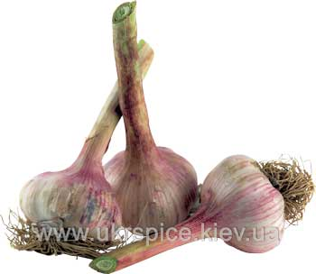
Чеснок словно нарочно придуман матушкой-природой, чтобы на его примере показать человеку все своё могущество: ищи, соображай, работай мозгами, и даже в маленьком зубчике скромнейшего растения ты отыщешь спасение от многих напастей...

Slide 34
Приятного аппетита
за столом и доброго здоровья на долгие годы!
Спасибо за внимание!

